Slide 1
Inovāciju finansēšana Investīciju platformas
Saeima 6.12.2017.

Slide 2
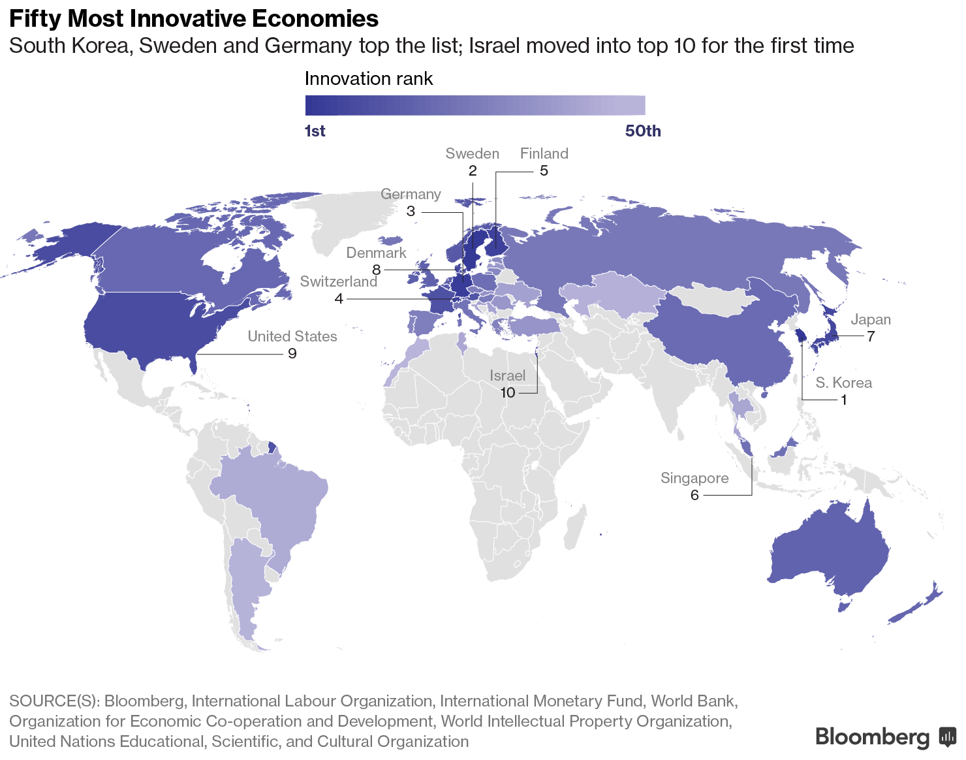
Inovāciju izaugsmes līderi pasaulē 2017.g.
Avots: 2017 European Innovation Scoreboard, lpp.27

Slide 3
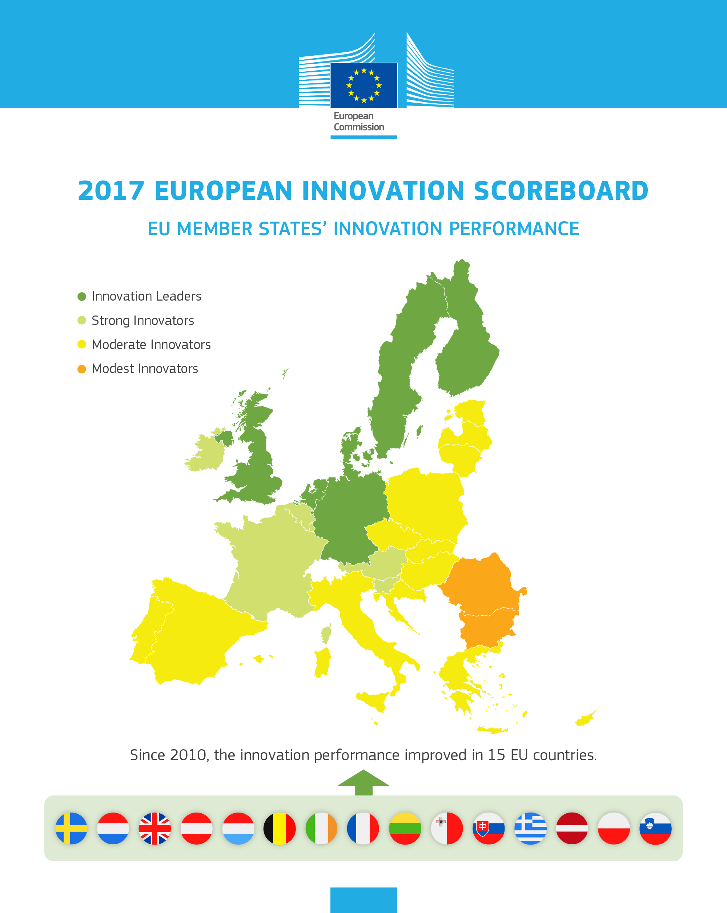
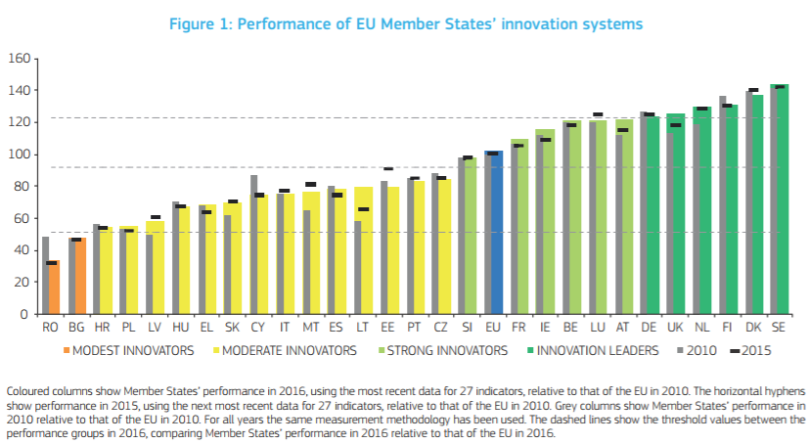
Inovāciju aktivitāte ES valstīs
European Innovation Scoreboard 2017.

Slide 4
Eiropas Stratēģisko investīciju fonds
2014. gada jūnijā pēc Eiropadomes aicinājuma tika izveidots Eiropas Stratēģisko investīciju fonds (ESIF), lai panāktu investīciju pieaugumu ES, sekmētu ekonomikas izaugsmi un nodarbinātību.
Fonds ir atsevišķi pārvaldīts konts Eiropas Investīciju bankā (EIB). ESIF galveno uzmanību pievērš investīcijām infrastruktūras, pētniecības un inovācijas, platjoslas tīkla izveidē un izglītības jomā ESIF piedāvā ilgtermiņa aizdevumus stratēģiskas nozīmes projektiem:
Enerģētikas
Izglītības,
Pētniecības & attīstības & inovācijas jomās.
ESIF var finansēt investīciju platformas, novadīt finansiālu ieguldījumu uz vairākiem investīciju projektiem, kam tematiski vai ģeogrāfiski ir kas kopīgs.
Fondu veido ES budžeta garantija 16 miljardu EUR apmērā un EIB līdzekļi 5 miljardu EUR apmērā.
Aizdevumu termiņi - virs 20 gadiem, procentu likmes - atbilstoši EIB kredītreitingam, no 0,3% gadā.

Slide 5
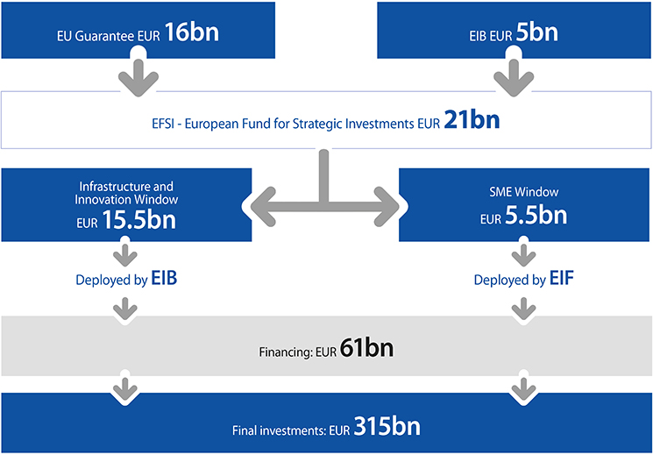
Eiropas Stratēģisko investīciju fonds
Avots: EIB

Slide 6
Eiropas Stratēģisko investīciju fonds
Latvijā finansētie projekti:
Rīgas satiksme - 75M EUR;
Latvijas Universitāte - 42M EUR:
EIB - 30M EUR; CEB – 12M EUR
Baltcap - 3 M EUR.
Avots: EIB
http://www.eib.org/projects/loan/list/index.htm

Slide 7
ESI fondu un ESIF kombinēšanas iespējas
Eiropas strukturālos un investīciju (ESI) fondus var kombinēt ar ESIF projektu līmenī:
Projekts saņem finansējumu no ESI fondu programmas (dotācijas veidā vai ar finanšu instrumenta starpniecību) un no ESIF;
Iespējams arī no ESI un ESIF piesaistītiem investoriem.
ESI fondus var kombinēt ar ESIF investīciju platformu līmenī:
Izveidojot investīciju platformu, kurā ESIF un investori iegulda savus līdzekļus;
ESI fondu programmas līdzekļus un ESIF līdzekļus iegulda esošā investīciju platformā, kas izveidota valsts, reģionālā, starptautiskā līmenī.
Cits investors
ESIF atbalsts
ESI fondu programma
Cits investors
ESIF atbalsts
ESI fondu programma
Dotācija vai finanšu instruments
Finanšu instruments
INVESTĪCIJU PLATFORMA
Avots: Eiropas Komisija, EIROPAS STRUKTURĀLIE UN INVESTĪCIJU (ESI) FONDI SINERĢIJAS UN PAPILDINĀMĪBAS NODROŠINĀŠANA, 2016.g. © Cultura Creative (RF) / Alamy Stock Photo

Slide 8
Prof. A.Ērglis, prof. L. Ribickis, prof. I. Muižnieks, prof. I. Pilvere 11.12.2015.
Latvijas augstākās izglītības, zinātnes un un inovācijas konkurētspējas platforma
Augstākā izglītība, cilvēkresursu attīstība
Zinātne, tehnoloģiju pārnese
Valorizācija, inovatīvi uzņēmumi
30% līdzekļu
30% līdzekļu
40%līdzekļu
MĒRĶI
Inovācijas un pētniecības koordinācija valsts mērogā;
Vienota ilgtspējīga infrastruktūras plānošana;
Infrastruktūras kopīga izmantošana zinātnei un inovācijām;
Komercializācijas, t.sk. ekonomisko ieguvumu vadības stratēģija

Slide 9
Sadarbība ar Eiropas Investīciju banku
2016.g. gada janvārī notika pirmā videokonference ar Eiropas Investīciju bankas ekspertiem;
Iepazīstoties ar Latvijas augstākās izglītības, zinātnes un inovācijas konkurētspējas platformu eksperti aicināja turpināt attīstīt katru no potenciālajiem projektiem un turpināt pārliecināt valdību atbalstīt šādas platformas izveidošanu valstī;
Platformas ideja ir prezentēta EIB un Eiropas Investīciju fonda (EIF) pārstāvjiem 2017.gada 17. novembrī, kas konceptuāli saskata iespēju Baltijas izglītības un inovāciju platformas izveidei. Turpmākās sadarbības iespējas tiks apspriestas ar EIF 2018.g. janvārī.
Eiropas ekonomikā jau ieplūduši 150 miljardi eiro investīciju
EIB piedāvā zemus%, 20+ gadu termiņu
Ir valstis, kuras iesniedz vairāk projektus un saņem vairāk finansējuma

Slide 10
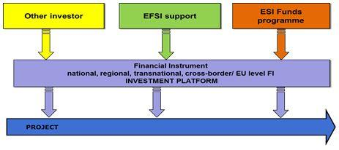
Investīciju platformas
Konkrētam mērķim izveidots atsevišķs investīciju fonds;
Atsevišķs pārvaldīts konts;
Kopīga projektu finansēšana, pamatojoties uz noslēgtu līgumu;

Slide 11
Investīciju platformas
ESIF regulas definējums nosaka, ka investīciju platformas ir konkrētam mērķim paredzēti un pārvaldīti konti, kopēju finansējumu un risku sadali ietveroši līgumi, kas nosaka principus kādā platformas dalībnieki izmanto finanšu resursus . Platformas var būt:
Nacionālas (apvienojot investīciju projektus konkrētā teritorijā);
Daudzvalstu vai reģionālas (apvienojot vairāku dalībvalstu vai trešo valstu projektus);
Tematiskas (apvienojot investīciju projektus konkrētā sektorā, nozarē vai jomā).
Investīciju platformas ir vienošanās par kopīgiem mērķieguldījumiem, tematiski vai ģeogrāfiski fokusētā projektu portfelī. Investīciju platforma ir rīks investīciju projektu apkopošanai, piedāvājot efektīvāku risku sadalījumu starp dažādiem investoriem;
Platformas menedžmenta komanda (starptautiskie un vietējie eksperti) izvērtē projektu atbilstību platformas kritērijiem, to racionalitāti un dzīvotspēju:
Platformas projekti saņem finansējumu atbilstoši iepriekš definētiem nosacījumiem;
Platformas finansētājiem jāsniedz regulāras atskaites par platformu un platformas projektu progresu.
Investīciju platformas

Slide 12
Investīciju platformas
Investīciju platformas
Platformas, kuru izveidē iesaistīti EIB grupas eksperti, kombinējot EIB, ESIF, ESI fondu finansējums var piedāvāt jebkuru atbalstu projektiem, kas atbilst izvirzītajiem kritērijiem. Piedāvāto produktu klāsts ietver:
Kapitāla ieguldījumus projektos vai fondos;
Aizdevumus uz atvieglotiem nosacījumiem projektu finansēšanai;
Projektu garantijas;
Garantijas starpniekinstitūcijām (parasti - attīstības finanšu institūcijām, riska kapitāla fondiem).
Par platformas investoru var kļūt jebkura institūcija vai vairāku institūciju grupa, piemēram, Nacionālās attīstības bankas vai institūcijas, EIB grupa vai citas starptautiskas finanšu institūcijas (piemēram, ERAB vai Pasaules bankas grupa), valsts aģentūras, ES institūcijas, komercbankas, investīciju fondi un ieguldījumi sabiedrības, korporācijas, ESI pārvaldības iestādes, valsts īpašuma fondi, trešās valstis.
Platformas pārvaldnieks ir platformas investoru izraudzīta, pieredzējusi institūcija vai fonds, kas veic platformas pārvaldību pamatdarbības ietvaros.

Slide 13
Paldies par uzmanību!

